Slide 1
Тема: Решение задач на разностное сравнение.

Slide 2
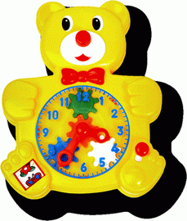
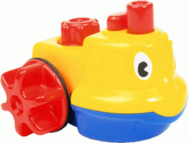
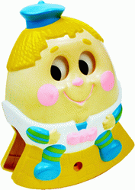
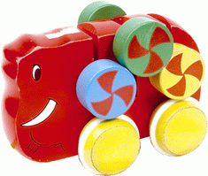
На сколько меньше игрушек на верхней полке, чем на нижней?

Slide 4
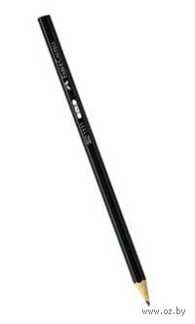
На сколько рублей ручка дороже, чем карандаш?
10 руб.
7 руб.

Slide 6
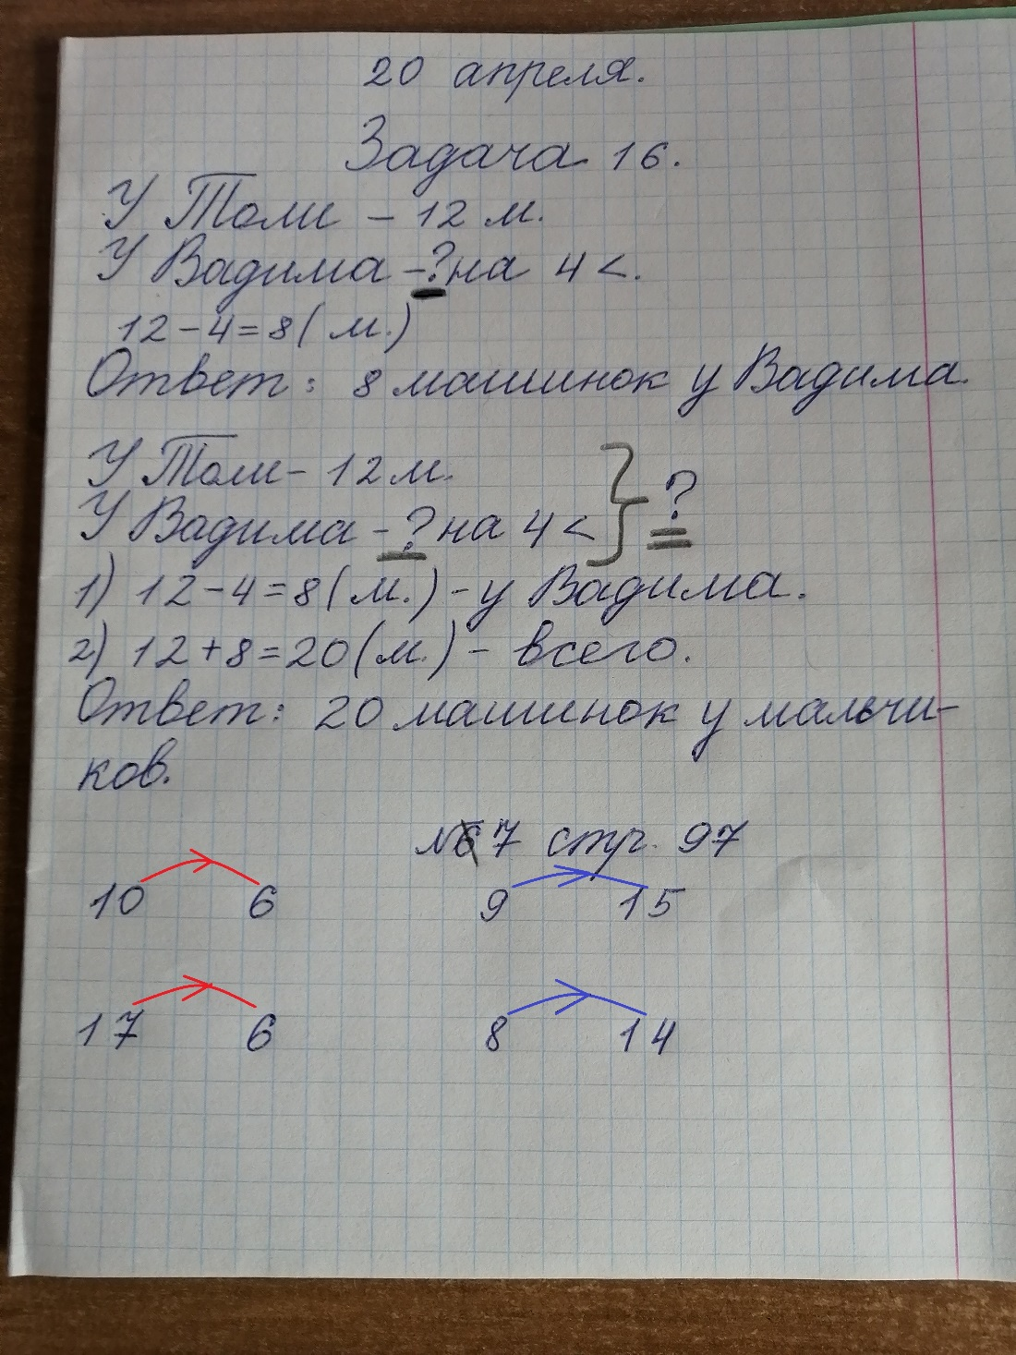
Проверь себя:
Учебник: стр.99 №16
стр.97 № 7

Slide 7
Задание для внимательных:
Придумайте и запишите задачу для друга с вопросом «На сколько больше?» или «На сколько меньше?»

